Slide 1


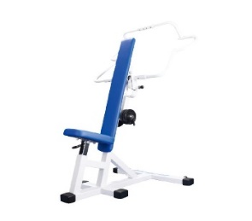
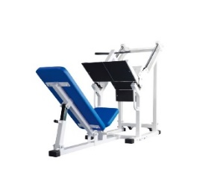
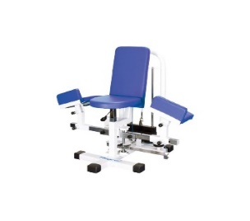
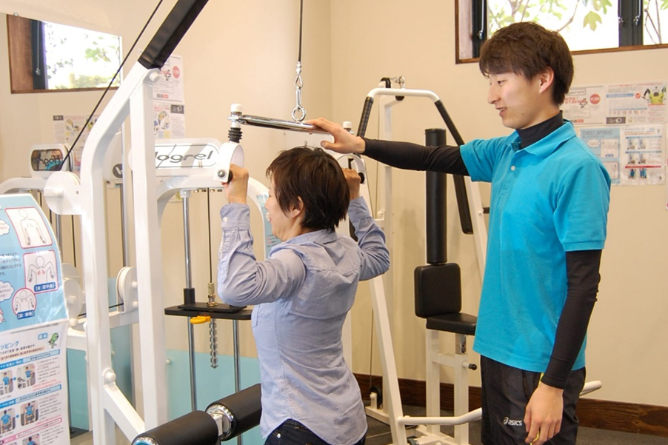
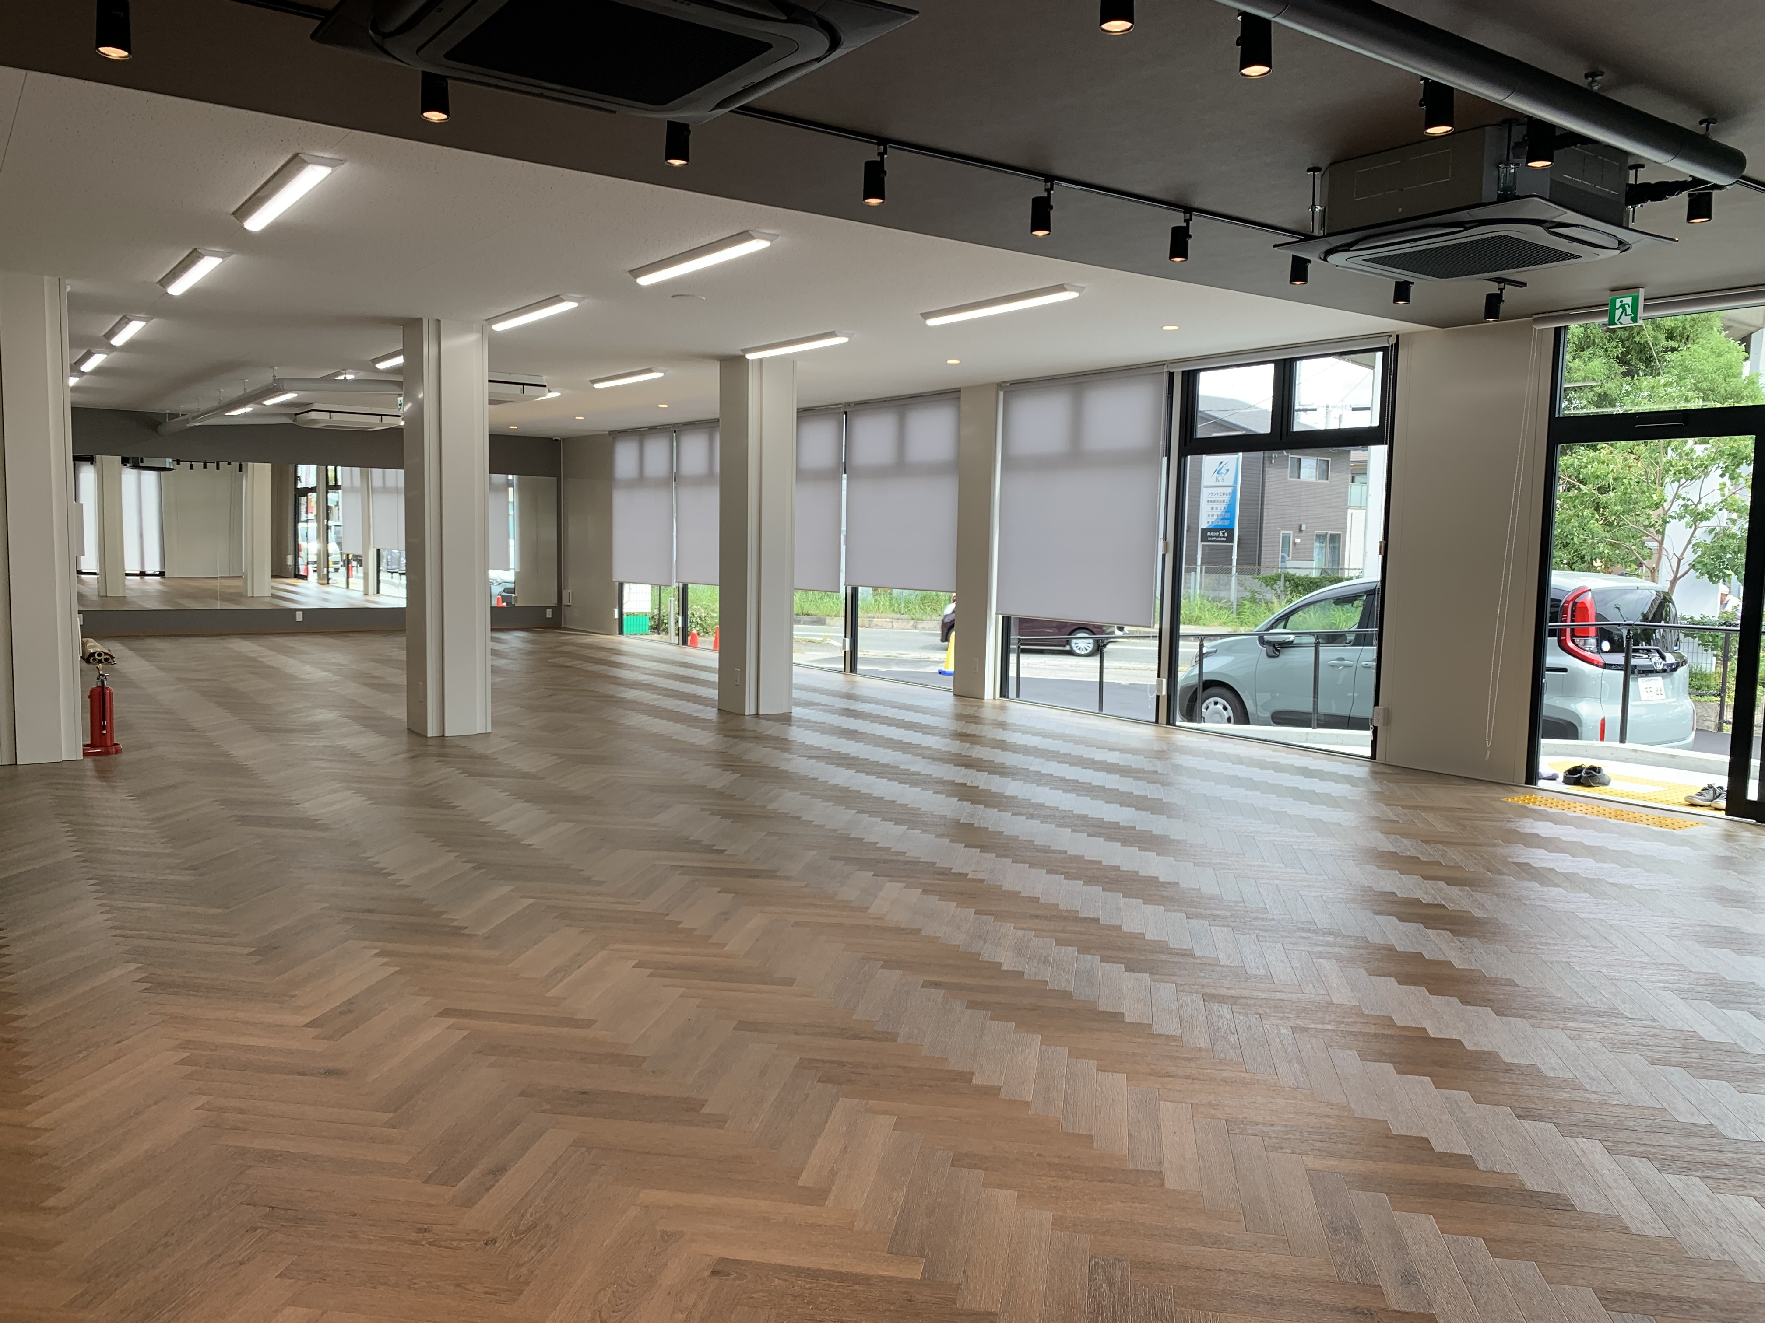


つくだ整形外科の敷地内についにOPEN！！
半日型デイサービス T’sメディフィット
いつまでも動ける体を手に入れる！
体験会参加者募集
送迎します
10/10日（火）12日（木）満席16日（月）
18日（水）20日（金）23日（月）満席
26日（木）27日（金）
各日15：00～
対象者：介護保険認定を受けられている方
ご注意：
非常にたくさんのお申込みをいただいております。
ご希望の日程にお取りできないこともございます。
ご予約はお早めに！
約3時間しっかりトレーニング！
本気で取り組みます♪
医療リハビリスタッフが本気で取り組むシニアのためのリハビリセンターを是非体験して下さい
お申込み
お問い合わせ
TEL：０７９－４４４－５６６６
つくだ整形外科 ロコモまで

